Slide 1
¿Cómo aprenden los niños?
Didáctica del inglés
Por:
Ana María Díaz Cortés

Slide 2
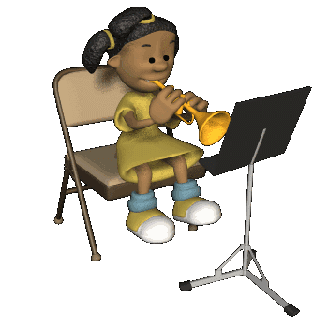
Inteligencia Musical
Sensibilidad hacia el sonido.
Relacionada con el tono y el ritmo

Slide 3

Inteligencia Naturalista
Empatía con el ambiente natural
Destreza en separar, categorizar y analizar

Slide 4
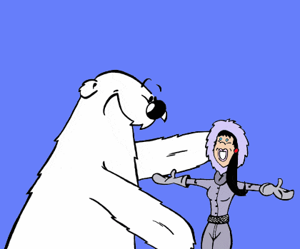
Inteligencia Interpersonal
Tratar con las personas
Comunicación eficaz a través del lenguaje corporal y gestos.

Slide 5
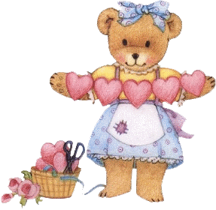
Inteligencia intra personal
Conciencia de los sentimientos interiores
Autoestima, autocontrol, auto motivación

Slide 6
Todos tenemos una combinación de estas inteligencias en cierto grado
Estas inteligencias pueden cambiar según sea la situación.
Es importante utilizar todas las inteligencias.

Slide 7
La teoría de Gardner
¿Cómo es de inteligente el alumno?
¿De qué manera es inteligente el alumno?

Slide 8
Con el uso de las inteligencias múltiples en el aula, se le da la posibilidad al niño de activar todo su cerebro y llegar al éxito.
El maestro valora al niño por lo que es y no por lo que puede hacer bien.
El niño desarrolla su autoestima y su potencial.

Slide 9
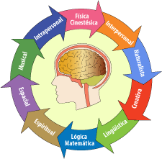
¿Cuál es tu inteligencia?

